Slide 1
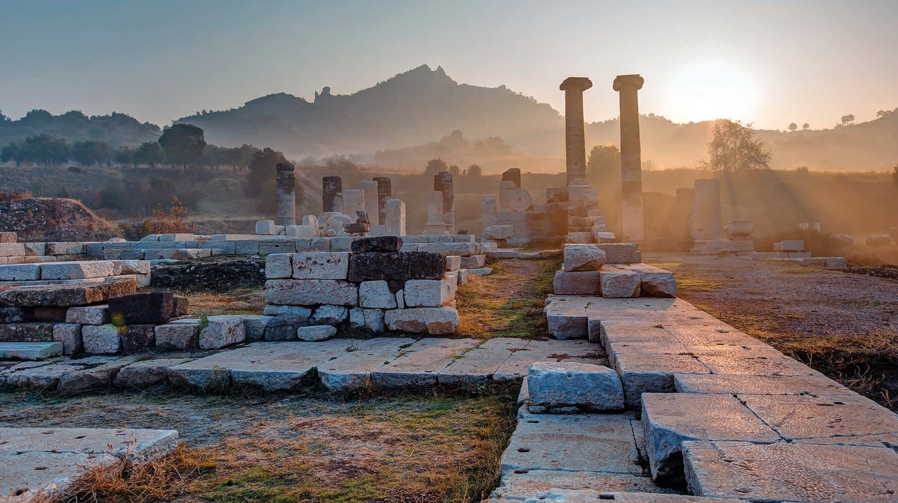
OUDE GRIEKEN JONGE HELDEN DEEL 3 mythen en helden

Slide 2
DE OUDE GRIEKEN … EN HUN verhalen
Wat is dat, Griekse mythologie?
De Trojaanse oorlog en Odysseus
Het Griekse werkwoord
Notes:
De workshop gaat bestaan uit 3 delen: eerst context, dan de taal leren, en dan leren hoe we magie kunnen doen op Oudgriekse wijze. We gaan zelf Oudgriekse spreuken maken!

Slide 3
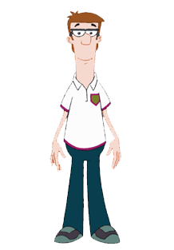
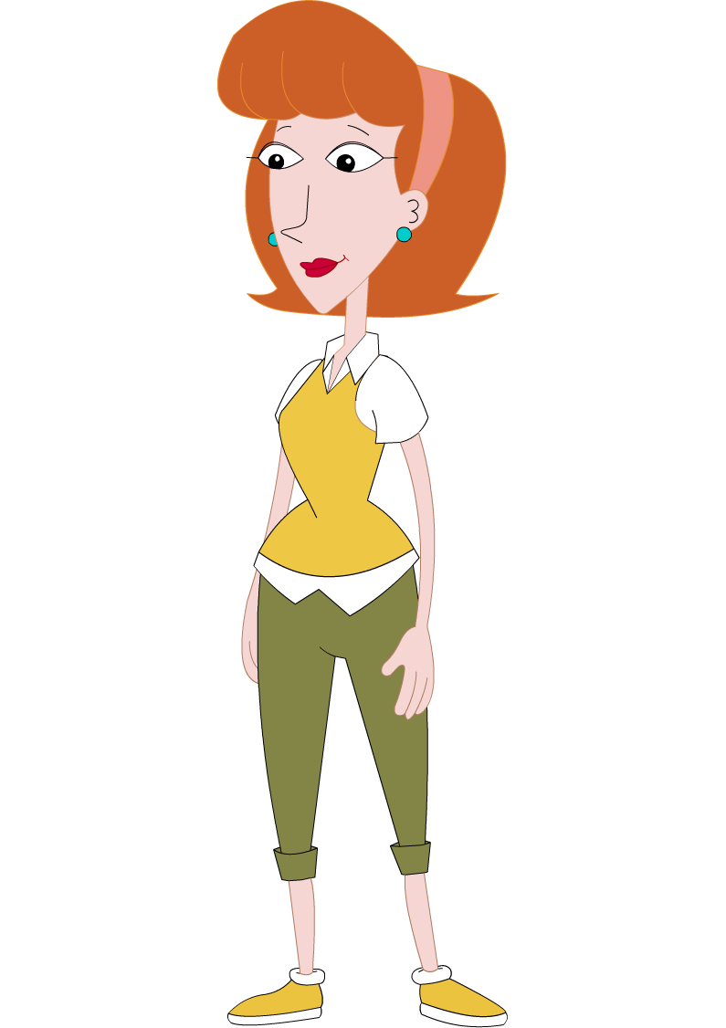
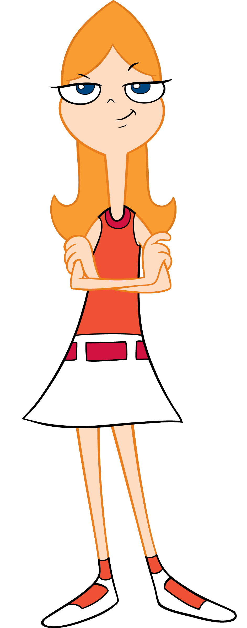
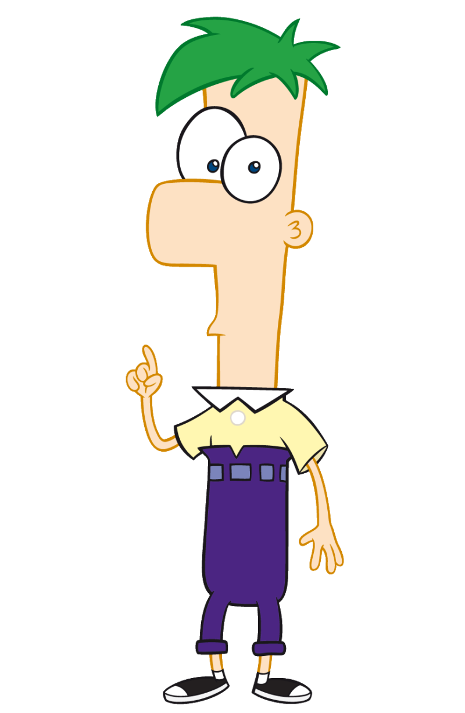
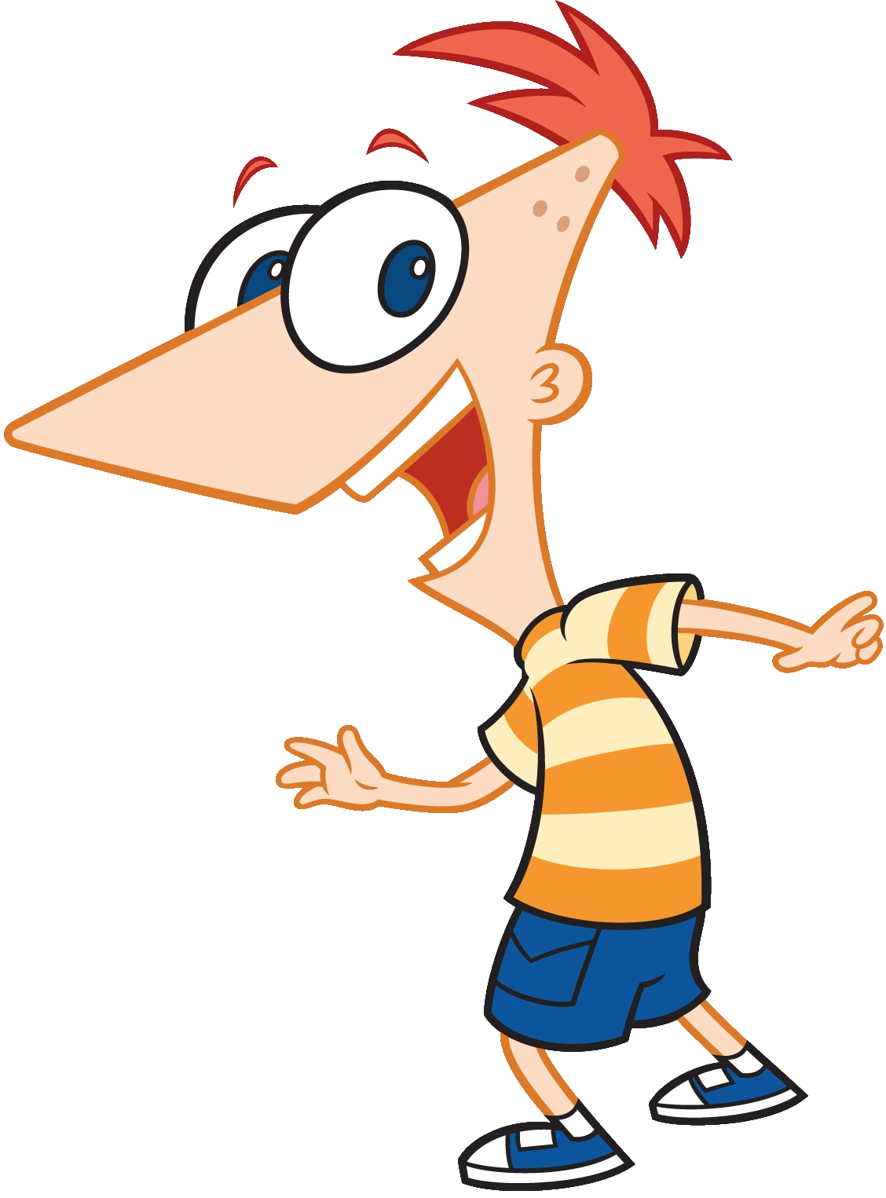
X
θυγατηρ
υἱος
πατηρ
μητηρ
παιδια
ἀδελφη
ἀδελφος

Slide 4
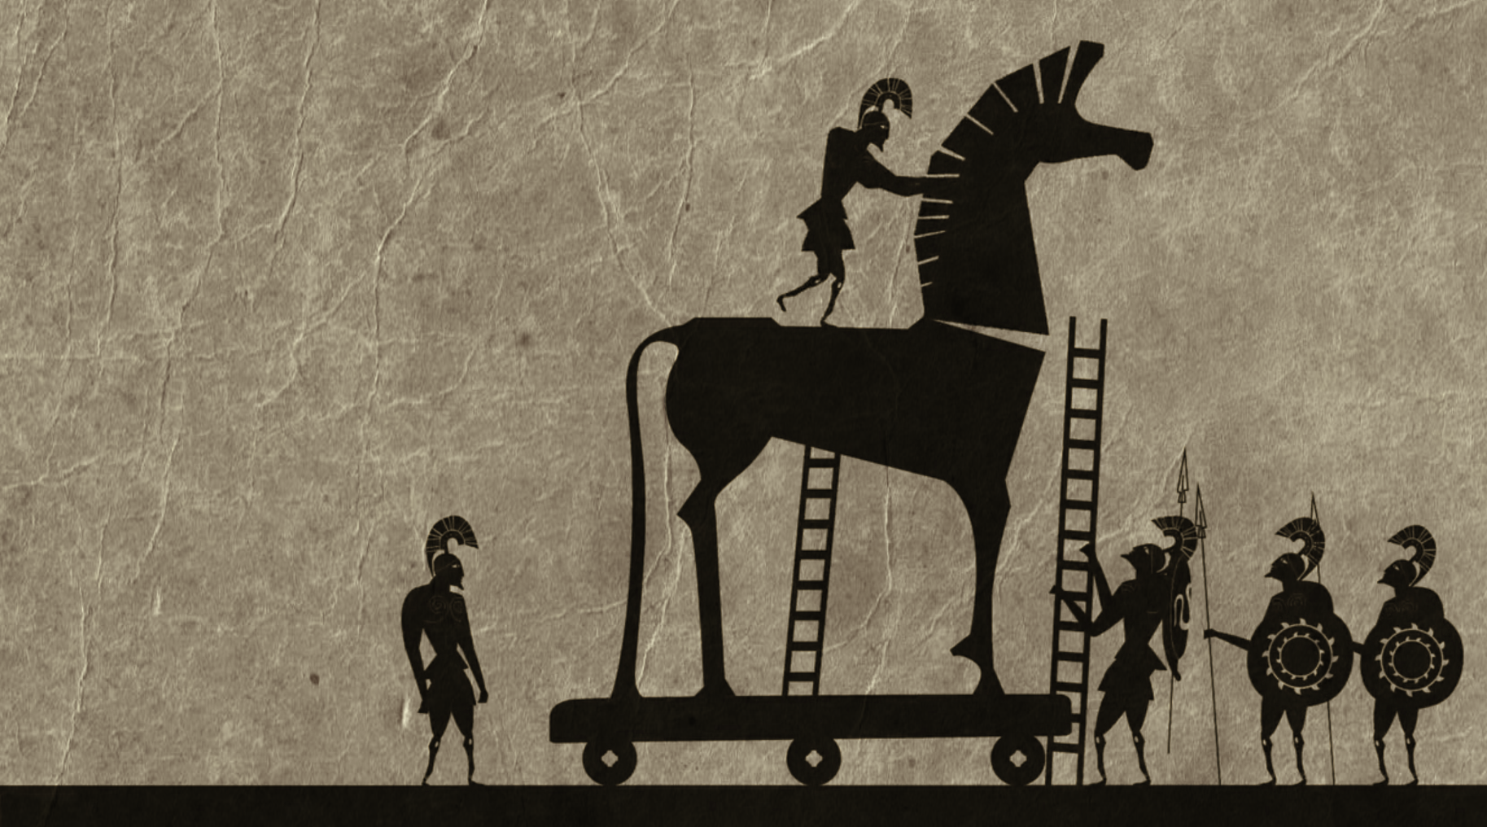
Trojaanse oorlog

Slide 5
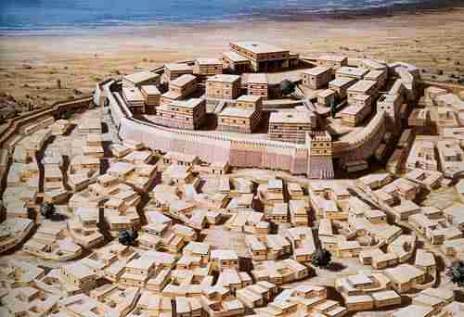
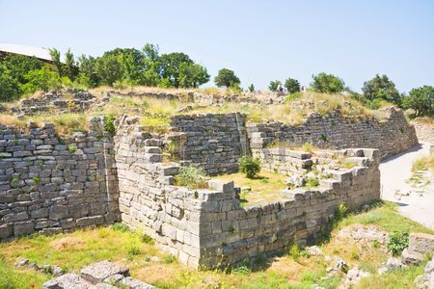
De Trojaanse oorlog

Slide 6
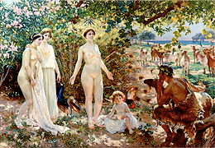
Het Paris-oordeel

Slide 7
De schaking van Helena

Slide 8
De Griekse expeditie

Slide 9
Odysseus ontmaskerd

Slide 10
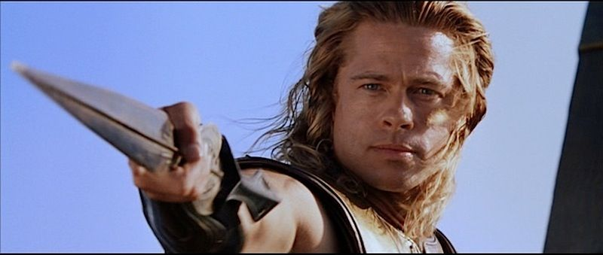
Achilleus ontmaskerd

Slide 11
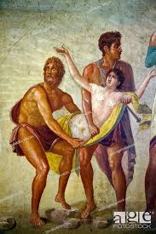
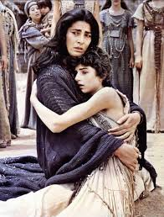
Het offer van Iphigeneia

Slide 12
De oorlog

Slide 13
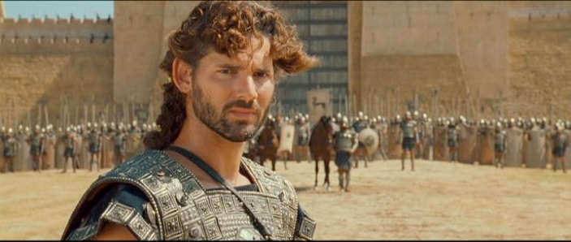
De dood van Hector

Slide 14
De dood van Achilleus

Slide 15
Het houten paard

Slide 16
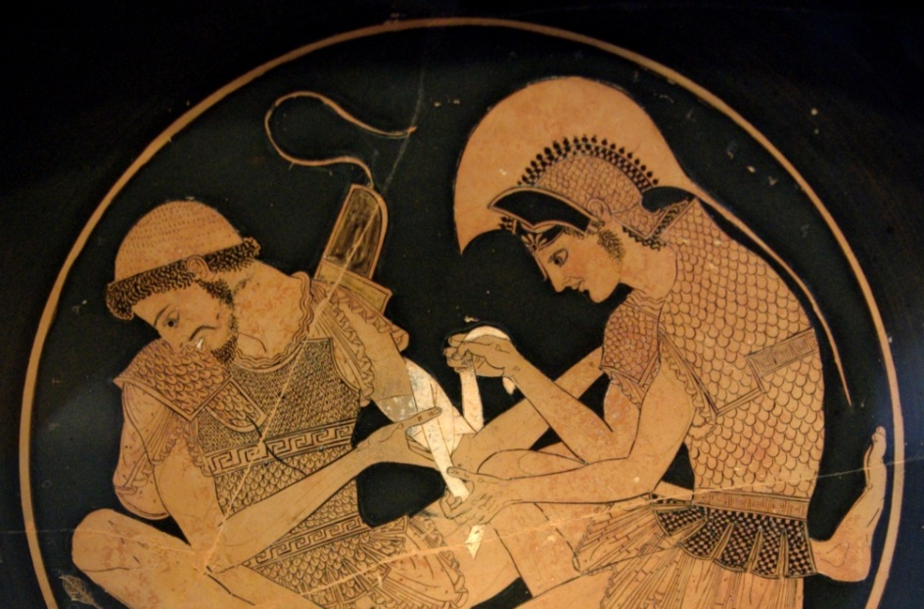
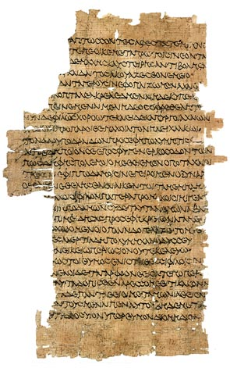
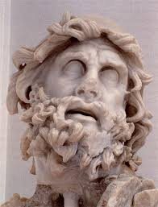
Homeros

Slide 17
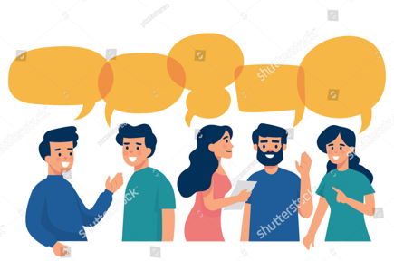
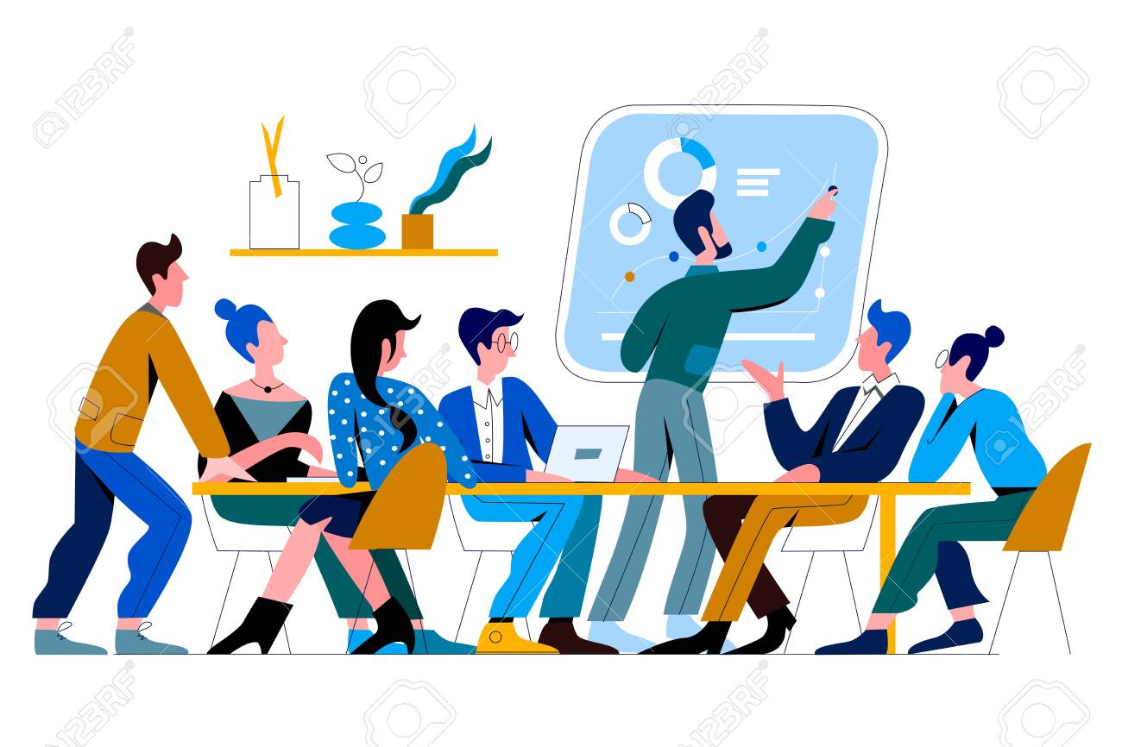
Het grote troje-debat

Slide 18
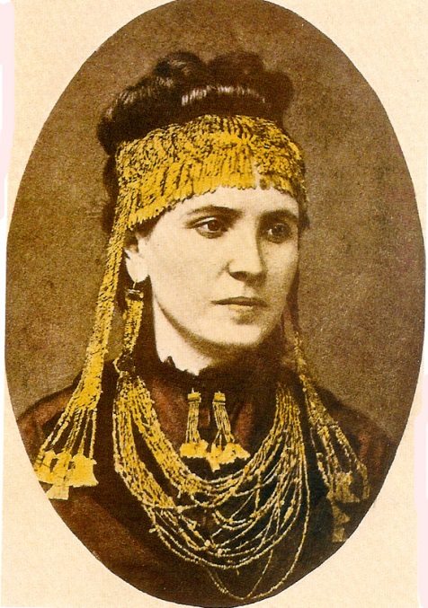
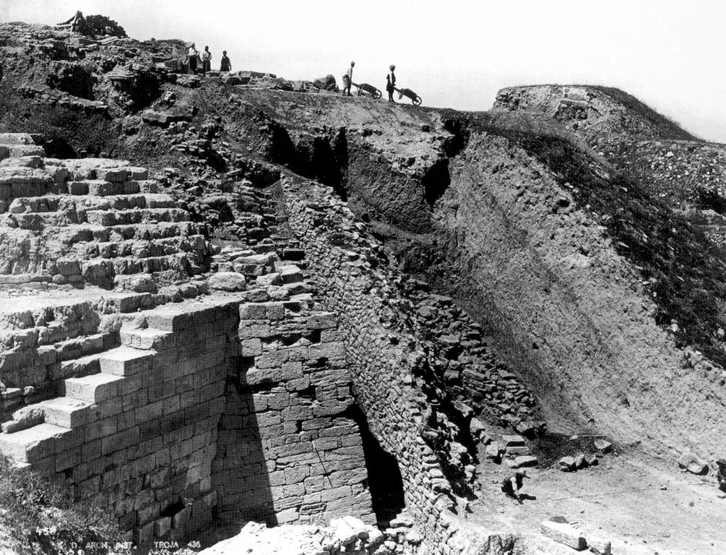
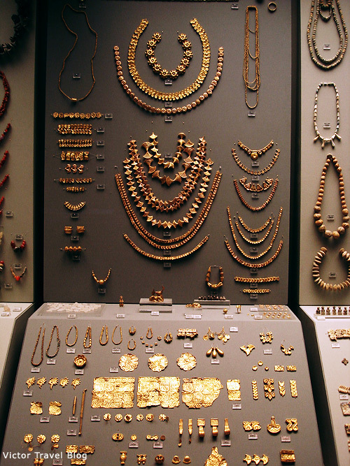
Heinrich Schliemann https://vimeo.com/28859643

Slide 19
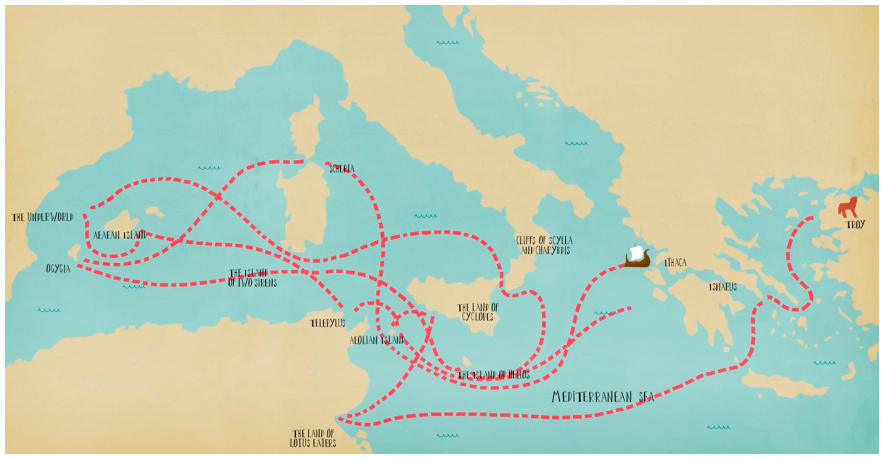
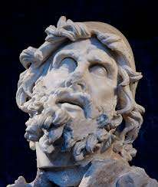
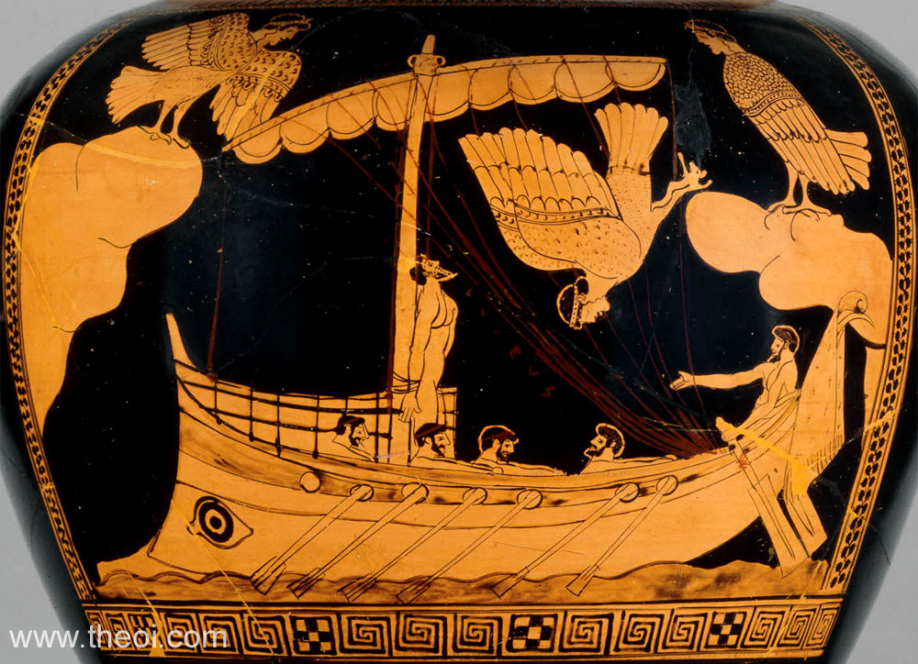
Vervolg van het verhaal: Odysseus’ avonturen

Slide 20
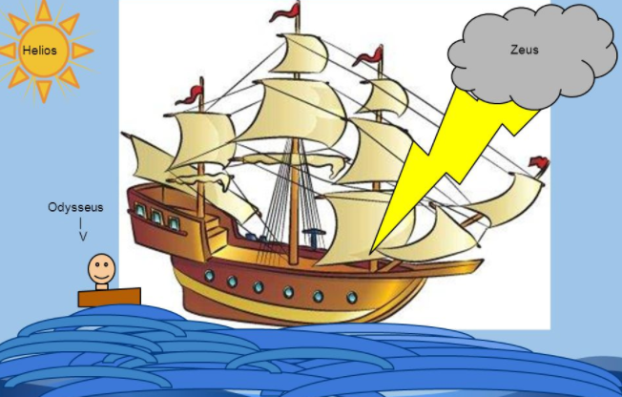
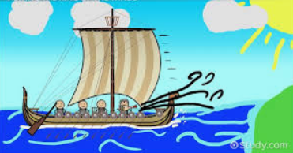

Slide 21
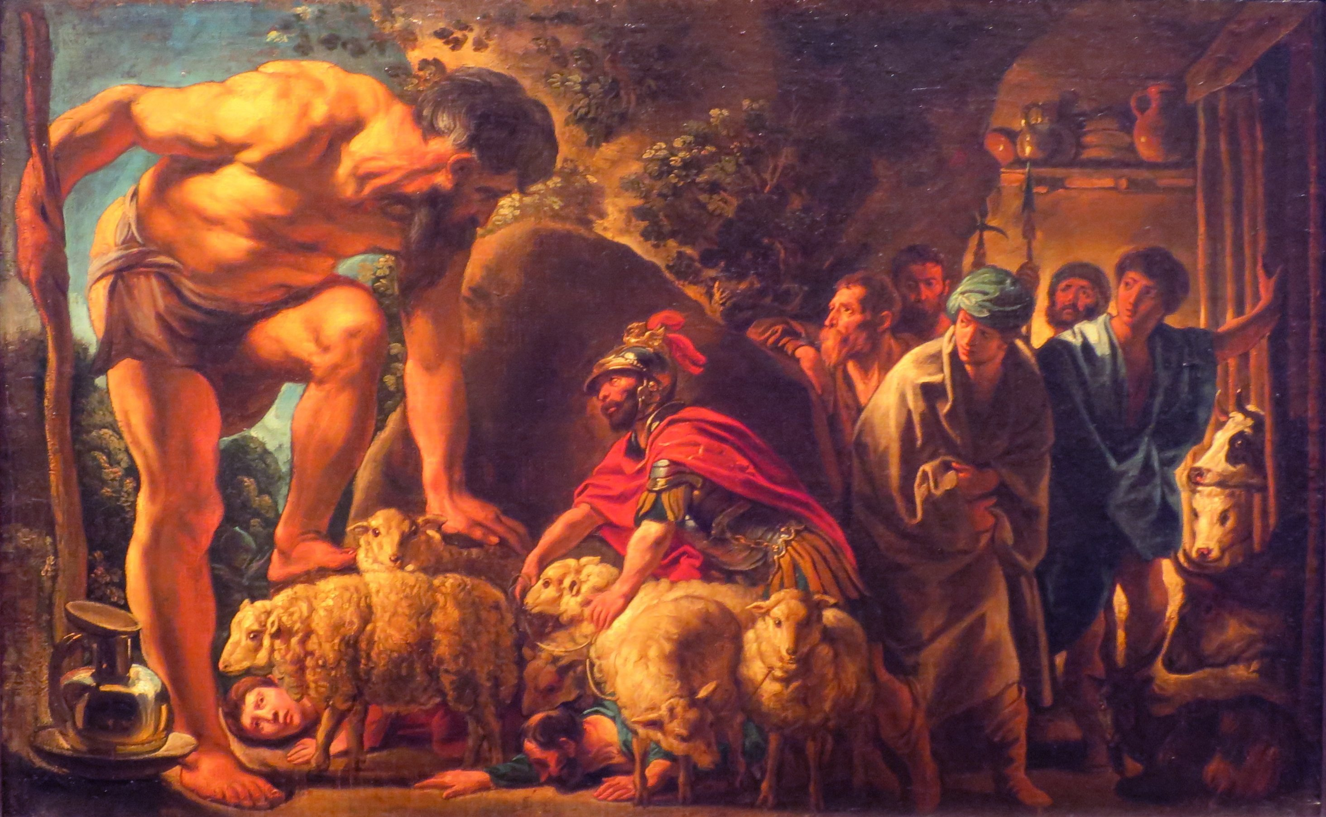
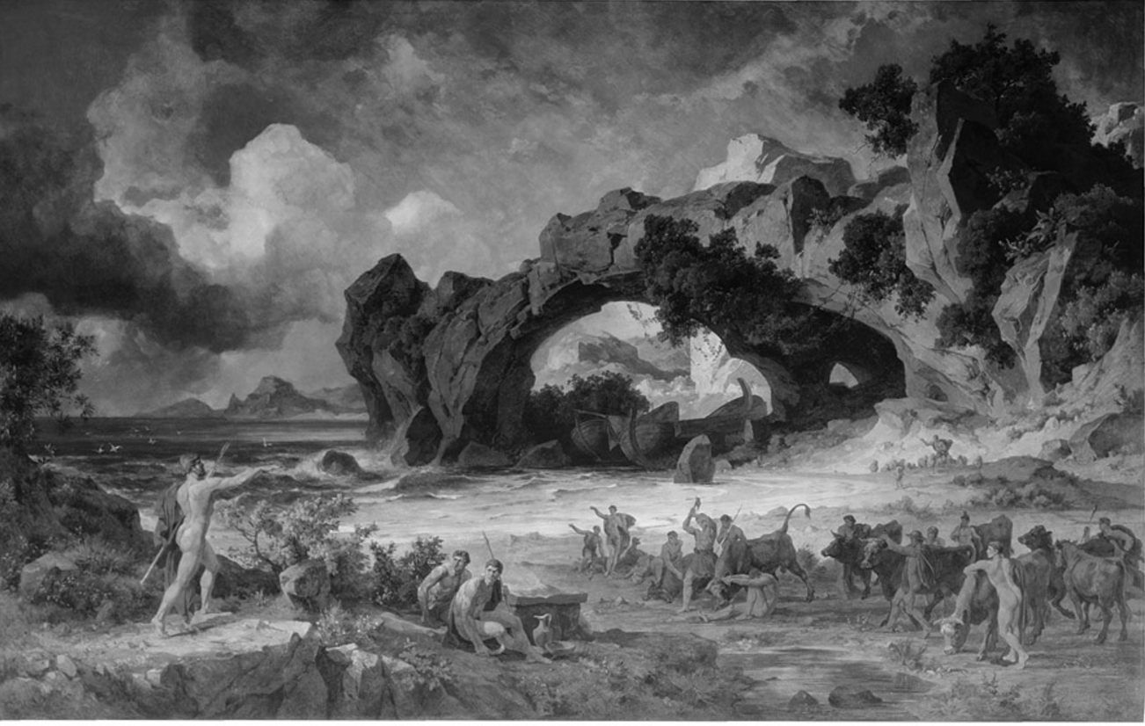
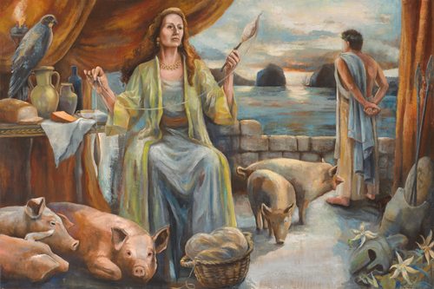
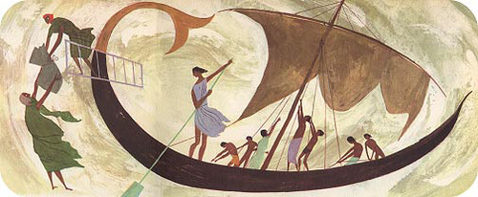
Odysseus’ avonturen

Slide 22
De Sirenen

Slide 23
Bij Kalypso

Slide 24
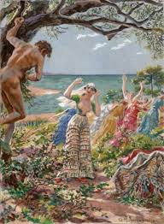
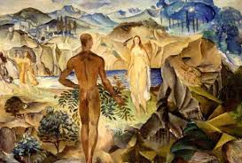
Nausikaä en de Phaiaken

Slide 25
Nog meer verhalen…
Verhaal 1: Ὀδυσσευς & Πολυφημος
Verhaal 2: Ὀδυσσευς & Αἴολος
Verhaal 3: Ὀδυσσευς & Κιρκη
Verhaal 4: Ὀδυσσευς & runderen van Ἠλιος

Slide 26
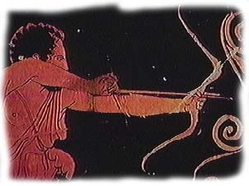
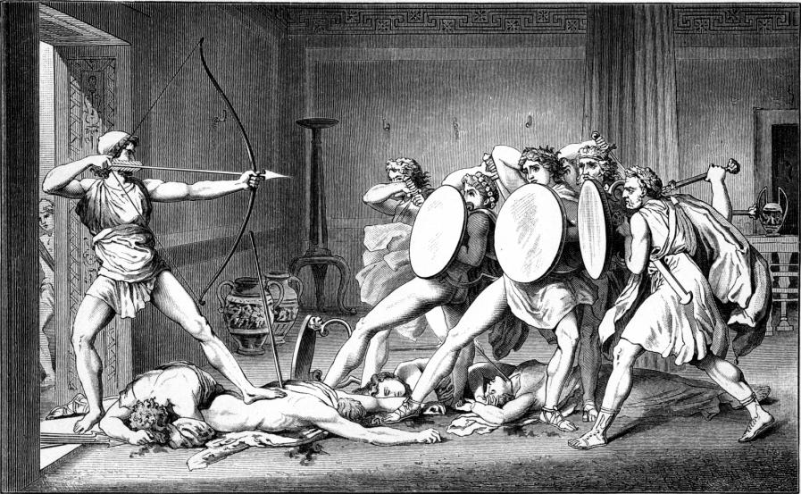
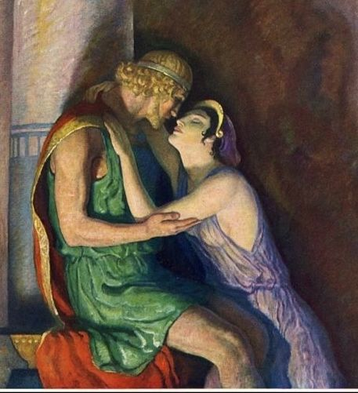
Verhaal 5: Terug op Ithaka

Slide 27
deze woorden, passen allemaal bij Odysseus…
Een man zoekt zijn thuis
Schipbreuk
Oorlog
Stormen trotseren
Aan welke gebeurtenissen van vandaag de dag doen ze jullie denken?
Weg van vrouw en kinderen
Rondzwerven op zee
Onzekerheid over toekomst

Slide 28
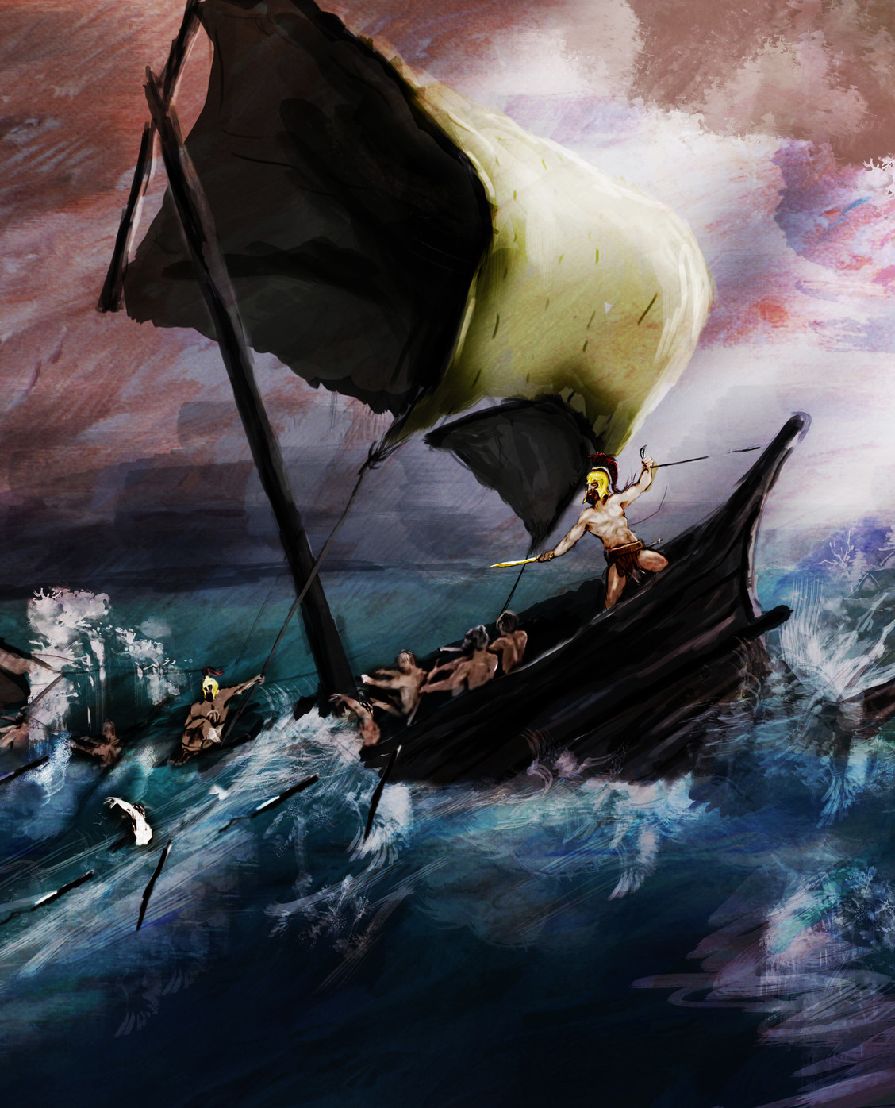

Slide 29
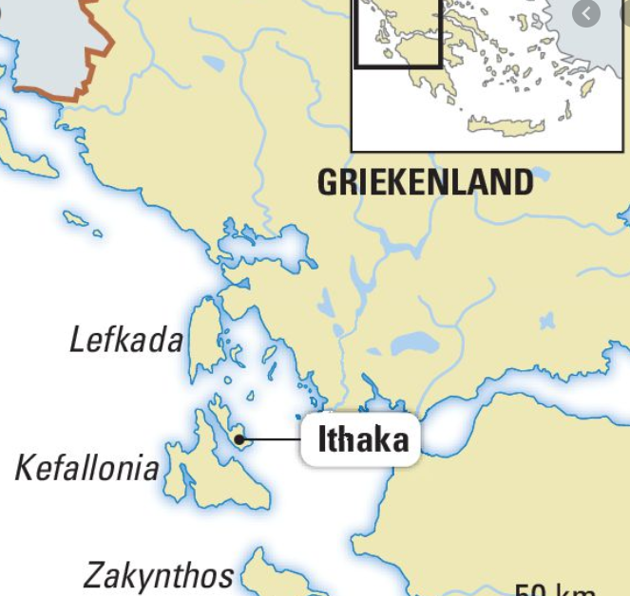
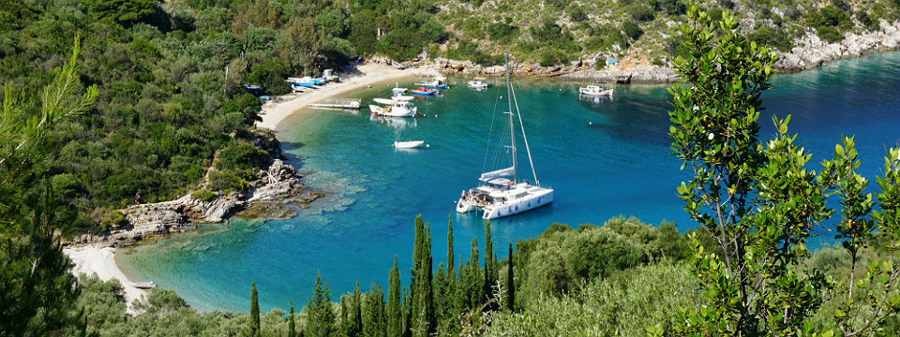
‘Ithaka’

Slide 30
Het oud-griekse werkwoord

Slide 31
Ὀδυσσευς λεγει
λεγει
γραφει
πιπτει
χορευει
βαλλει

Slide 32
Het Oud-griekse werkwoord
Voorbeeld 1: hij loopt = τρεχει
Voorbeeld 2: zij gooit = βαλλει
Dus: Hij/zij/het (3e persoon enkelvoud) spreekt = λεγ + ει = λεγει
Voorbeeld 1: zij schrijven = γραφουσι
Voorbeeld 2: zij vallen = πιπτουσι
Dus: Zij (3e persoon meervoud) zeggen = λεγ + ουσι = λεγουσι

Slide 33
Voorbeeldzinnetjes
Paris valt tijdens het gevecht.
Παρις πιπτει tijdens het gevecht.
Paris en Menelaos vallen tijdens het gevecht
Παρις en Μενελαος πιπτουσι tijdens het gevecht

Slide 34
Voorbeeldzinnetjes
Clara danst heel graag.
Κλαρα χορευει heel graag.
Thomas en Clara dansen heel graag.
Θωμας en Κλαρα χορευουσι heel graag

